Slide 1
স্বাগতম

Slide 2
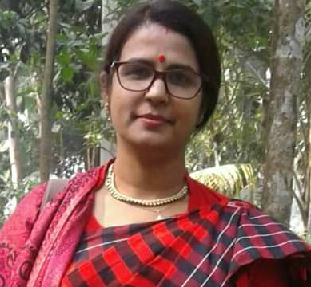
প্রমিলা দেবনাথ
প্রধান শিক্ষক
বড়েঙ্গা সরকারি প্রাথমিক বিদ্যালয়
কেশবপুর, যশোর

Slide 3
পাঠ পরিচিতি
বিষয়:গণিত
শ্রেণি:১ম
পাঠ শিরোনাম:বিয়োগ
পাঠ্যাংশ:বিয়োগের ধারণা(১- ১০)

Slide 4
শিখনফল
১০.৩.২ বড় সংখ্যা থেকে ছোট সংখ্যা পাশাপাশি বিয়োগ করতে পারবে(হাতে না রেখে)

Slide 5
উপকরণ
চেয়ার,টেবিল,পাঠ সংশ্লিষ্ট ছবি ইত্যাদি।

Slide 6
এসো আমরা ভিডিও দেখি

Slide 7
আজকের পাঠ
বিয়োগ(১-১০)

Slide 8
বাস্তব পর্যায়

Slide 9
কাঠি, পাতা দিয়ে বিয়োগের ধারণা দেব

Slide 10
অর্ধবাস্তব পর্যায়

Slide 11
এসো আমরা ছবি দেখি

Slide 12
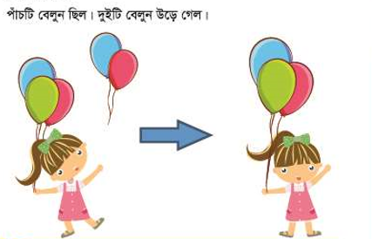
কয়টি বেলুন থাকল?

Slide 13
গাণিতিক বাক্যে লিখি:
৫ - ২ = ৩

Slide 16
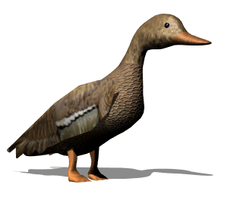
গাণিতিক বাক্যে লিখি:
৬ - ২ = ৪

Slide 17
বস্তু নিরপেক্ষ পর্যায়

Slide 18
১০
৪
১
৭
৩
১০
৮
৯
৬
১
৯
৫
৩
৪
৭
২
৬

Slide 19
$$দলীয় কাজ$$
লালদল
৮-৩ = ?
সবুজ দল
৬-৪ = ?
কমলা দল
৫-১= ?

Slide 20
শিক্ষক- শিক্ষার্থীর কাজ
এসো আমরা গণিত বইয়ের ৩৯ নং পৃষ্ঠা দেখি

Slide 21
মূল্যায়ন

Slide 22
৪টি পাখি থেকে২টি পাখি উড়ে গেলে কয়টি পাখি থাকে?
৪-২=?

Slide 23
বাড়ির কাজ
৭-৩= ?

Slide 24
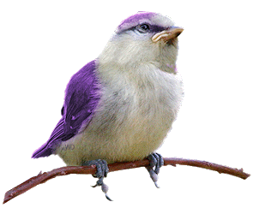
ধন্যবাদ

